Slide 1


CLASSIFICAÇÃO DE DÍGITOS COM REDES NEURAIS ARTIFICIAIS (RNA) NO MNIST
Quantidade de Neurônios por Camada
Fernando de Abreu e Lima Filho

Slide 2

CONTEXTO / PROBLEMÁTICA
Reconhecer dígitos de 0 a 9 em imagens
Aplicações frequentes em:
Reconhecimento de caracteres manuscritos
Leitura automatizada de cheques e formulários
Sistemas de entrada de dados

Slide 3

OBJETIVO GERAL
Avaliar a performance de redes neurais do tipo MLP na tarefa de classificação de dígitos manuscritos (MNIST).
Investigar a robustez do modelo diante de ruído gaussiano nas imagens de teste.
Explorar o impacto da largura da camada oculta (número de neurônios) na acurácia final.
Identificar a configuração mais eficiente para maximizar o desempenho do modelo.

Slide 4
Carregar MINST
METODOLOGIA
Pré-processamento
(normalização + one-hot)
Utilização do dataset MNIST (60.000 imagens de treino e 10.000 de teste).
Normalização das imagens e codificação one-hot dos rótulos.
Adição de ruído gaussiano ao conjunto de teste (0,2).
Construção de redes MLP com uma camada oculta, variando o número de neurônios.
Treinamento dos modelos por 10 épocas, com validação de 20%.
Avaliação da acurácia com e sem ruído.
Visualização de curvas de aprendizado, acurácia e erros de predição.
Adição de ruído gaussiano ao teste
Construção da MLP com n neurônios
Treinamento e Validação
Avaliação com e sem ruído
Visualização de resultados

Slide 5
RESULTADOS
Neurônios | Acurácia sem ruído | Acurácia com ruído | Tempo de execução
64 | 96,80% | 76,06% | 37s
128 | 97,68% | 80,47% | 48s
256 | 97,76% | 84,83% | 75s
512 | 97,65% | 89,85% | 1110s
1024 | 97,75% | 92,75% | 156s
2048 | 98,05% | 93,71% | 300s
Foram avaliadas 6 arquiteturas com 1 camada oculta, utilizando:
64, 128, 256, 512, 1024 e 2048 neurônios.
Cada arquitetura foi testada com e sem ruído gaussiano no conjunto de teste

Slide 6
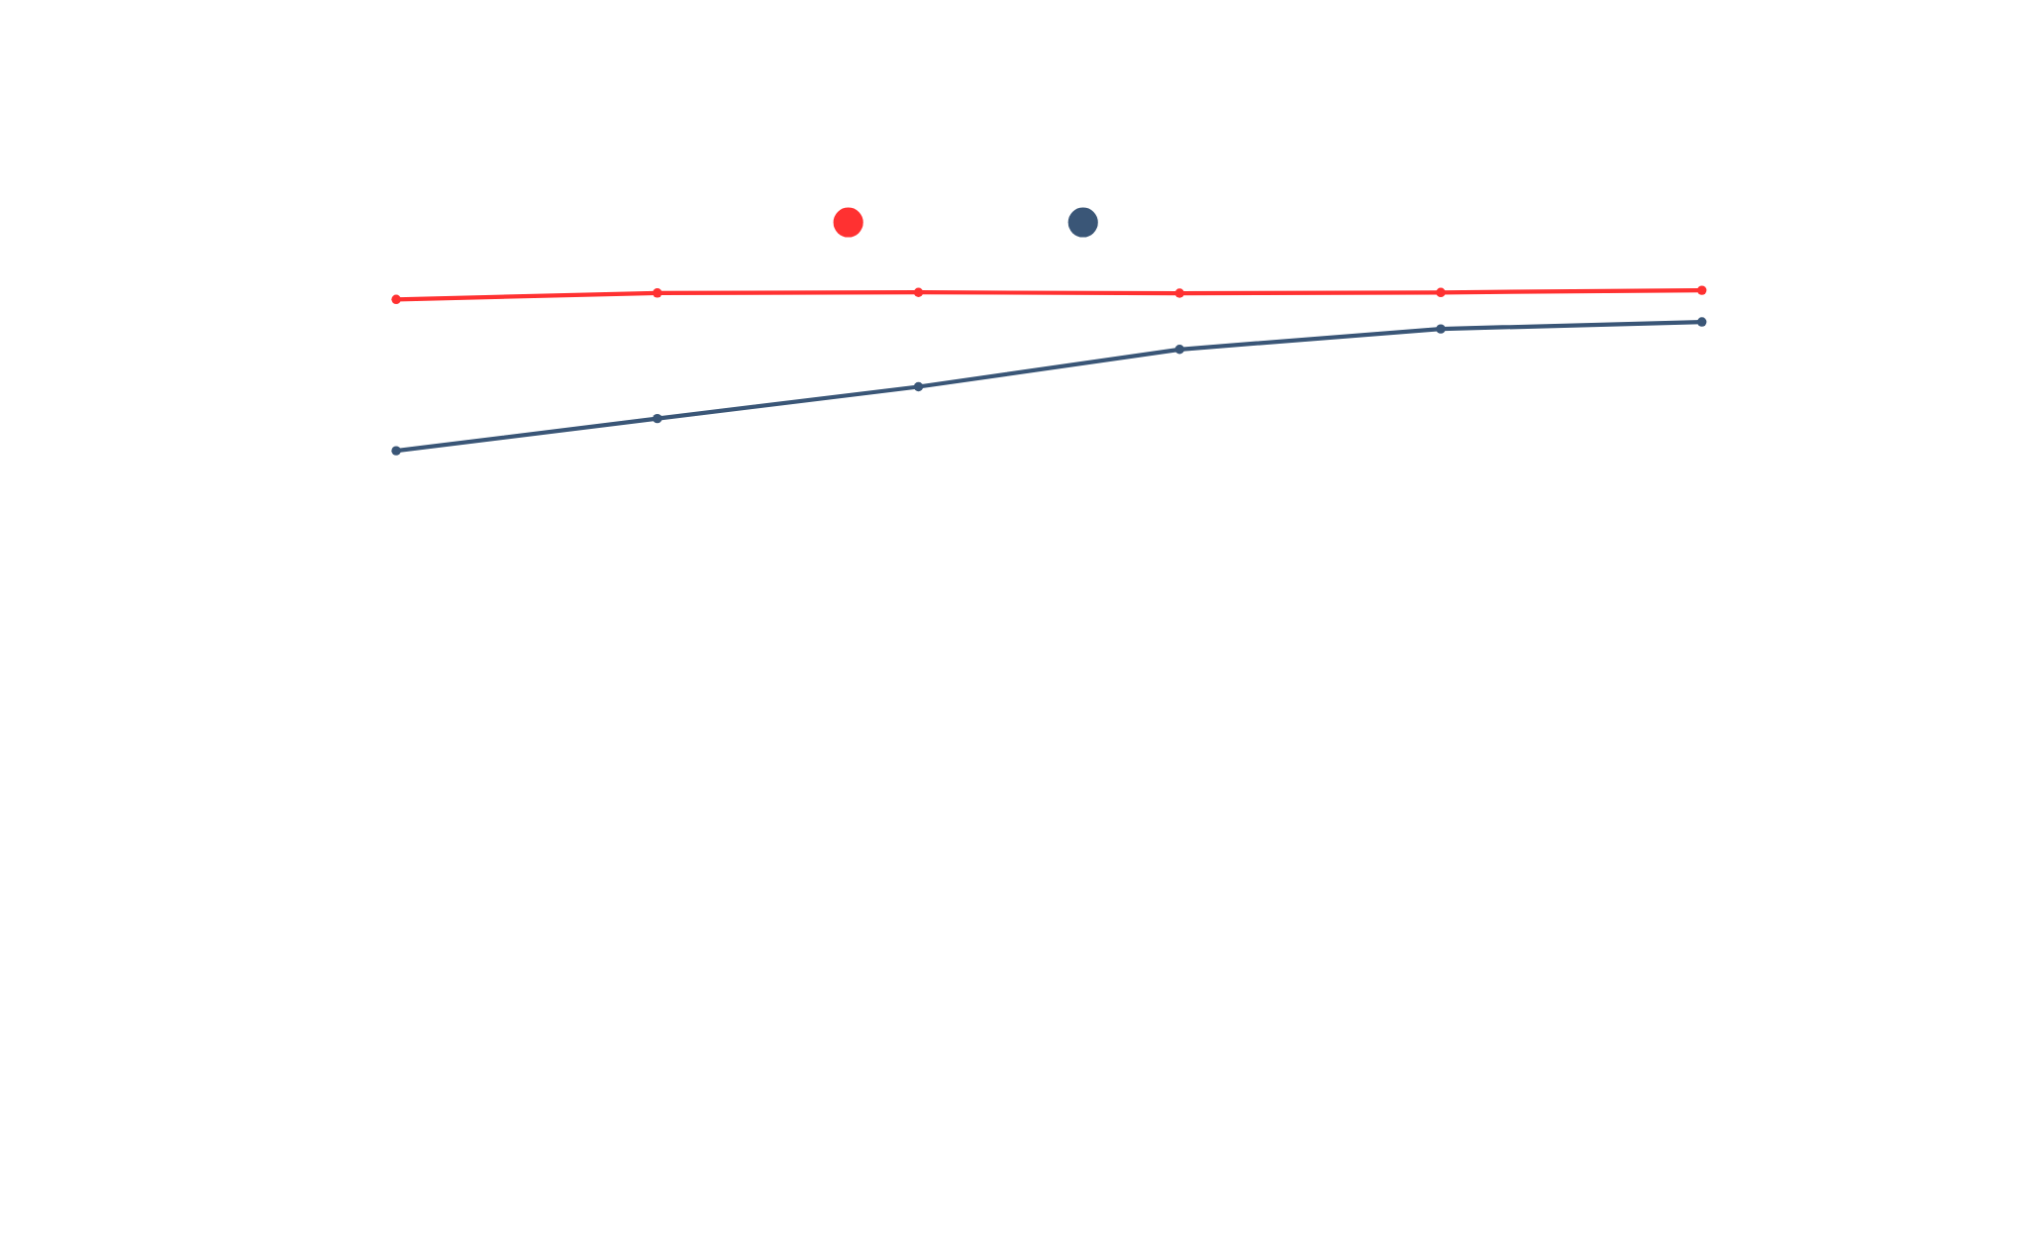
Acurácia(%)
Numero de neurônios por camada oculta

Slide 7
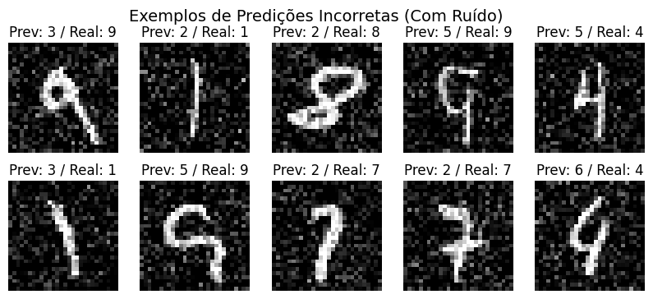
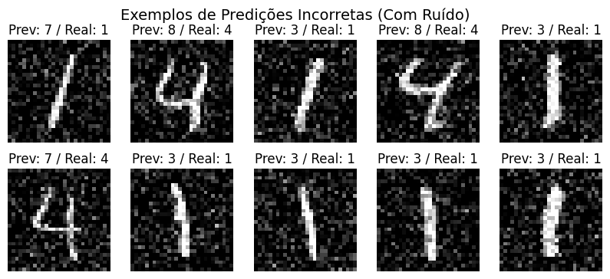
DISCUSSÃO DOS RESULTADOS
A acurácia aumentou progressivamente com o número de neurônios na camada oculta.
A robustez ao ruído também foi maior em redes mais largas.
O impacto do ruído gaussiano foi perceptível: queda de até ~8% na acurácia.
Mesmo com ruído, redes bem configuradas mantiveram bom desempenho.
Visualmente, erros de predição ocorrem mais com dígitos ambíguos ou distorcidos.

Slide 8
CONCLUSÃO
O modelo MLP demonstrou boa performance na classificação do MNIST.
Arquiteturas com mais neurônios foram mais eficientes e robustas ao ruído.
A adição de ruído simulou condições realistas, desafiando a rede de forma útil.
Sem adição de ruído, a acurácia se mostrou praticamente constante independente do número de neurônios.
A acurácia com ruído alcançada com 2048 neurônios de 93,71%, tende a crescer cada vez menos mesmo com o aumento de neurônios.
Possíveis melhorias:
Utilizar mais camadas ocultas
Utilizar dropout para evitar overfitting.
Substituir a MLP por uma CNN (Convolutional Neural Network) para melhor desempenho visual.
Aplicar aumento de dados (data augmentation) para melhorar a generalização.

Slide 9
OBRIGADO
PELA ATENÇÃO

